Slide 1
Rečenični dijelovi/gramatički ustroj rečenice (jednostavna rečenica)

Slide 2
Apozicija

Slide 3
Odredi apozicije i apozicijske skupove u rečenicama. Dodaj zareze gdje su potrebni.
Anita moja dobra prijateljica došla je jučer k meni.
Gledali smo Zmajevo srce film s Melom Gibsonom.
Prijatelji Jure i Jere popeli su se na planinu Velebit.
Zagreb najveći hrvatski grad nalazi se u blizini Hrvatskog zagorja.
Filmski redatelj Spielberg snimio je brojne filmske hitove.

Slide 4
Primjeri rješenja: apozicija i skup
Anita, moja dobra prijateljica, došla je jučer k meni.
Gledali smo Zmajevo srce, film s Melom Gibsonom.
Prijatelji Jure i Jere popeli su se na planinu Velebit.
Zagreb, najveći hrvatski grad, nalazi se u blizini Hrvatskog zagorja.
Filmski redatelj Spielberg snimio je brojne filmske hitove.

Slide 5
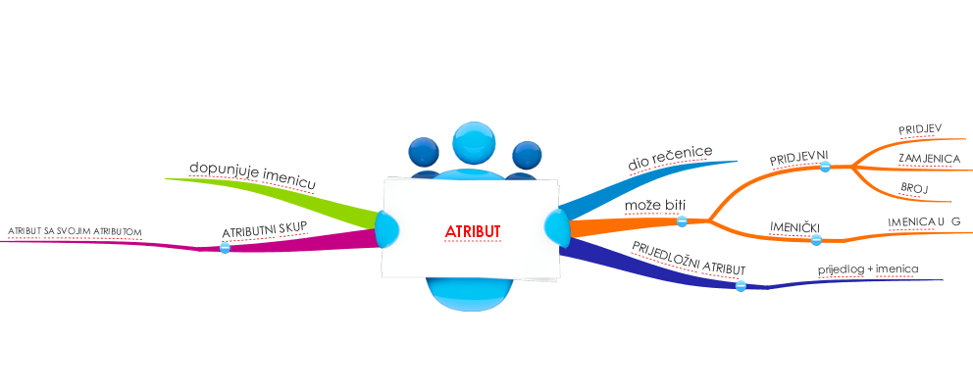
Atribut

Slide 6
Prepiši iz zadanih rečenica pridjevne (4) i imeničke (3) atribute.
Učenici su igrali rukomet na dvorištu naše škole.
Brzo smo trčali po novoj stazi od tartana.
Postigao je prekrasan pogodak, najljepši gol prvenstva.

Slide 7
Pridjevni atributi: novoj, prekrasan, najljepši
Imenički atributi: škole, od tartana; prvenstva

Slide 8
Odredi vrstu istaknutog atributa.
Sunčan dan
Ljepota zime
Filmski efekti
Pobjednik školskog natjecanja
Veliki festival vatrometa

Slide 9
Sunčan dan – pr. At.
Ljepota zime – im. At.
Filmski efekti – pr. At.
Pobjednik školskog natjecanja – pr. At./im. At.
Veliki festival vatrometa
pr. At. im. At.

Slide 10
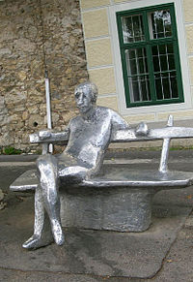
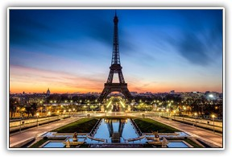
Prepoznaj apozicije i objekte u rečenicama i dopuni ih atributima po želji. Subjekte ne dopunjuj!
Pjesnik Matoš živio je i u gradu Parizu.
Svi učenici su ovaj mjesec pročitali lektiru.
Automobil mi je popravio majstor Pero.
U šumi Musapstan i u današnje vrijeme žive brojne životinje.

Slide 11
Apozicija; objekt
Pjesnik Matoš živio je i u gradu Parizu.
Svi učenici su ovaj mjesec pročitali lektiru.
Automobil mi je popravio majstor Pero.
U šumi Musapstan i u današnje vrijeme žive brojne životinje.

Slide 12
Iz zadanoga teksta prepiši predikate. Razvrstaj ih na glagolske i imenske.
Sova je vrlo korisna i lijepa ptica. Obitava u šumi, ali susrećemo ju i u blizini polja. Ima mekano perje, osobito na krilu, što joj omogućuje nečujan let. Sove su vješti lovci i uglavnom jedu male sisavce, kukce i ptice. Nekad su bile rasprostranjene znatno šire nego danas, a danas su zaštićene. Oduvijek su bile simbol mudrosti. Ne mogu se pripitomiti.

Slide 13
Glagolski: obitava, susrećemo, ima, omogućuje, jedu, ne mogu se pripitomiti
Imenski: je ptica, su lovci, su bile rasprostranjene, su zaštićene, su bile simbol

Slide 14
Priložne oznake

Slide 15
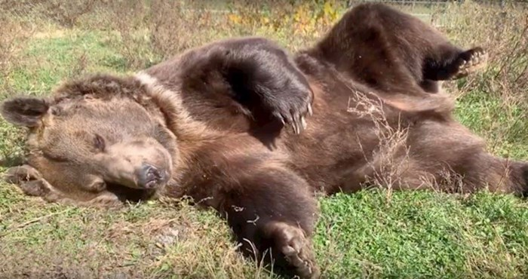
Iz zadanih rečenica prepiši priložne oznake vremena.
Ptice selice odletjet će uskoro u toplije krajeve.
Medvjed se već sada polako sprema za svoj zimski san.
Nakon brojnih posjeta dalmatinskim mjestima, ove smo godine krenuli na terensku nastavu u Liku.

Slide 16
Uskoro = POV; u toplije krajeve = POM
Već sada = POV; polako = PON
Nakon brojnih posjeta dalmatinskim mjestima = POV; ove godine = POV; na terensku nastavu u Liku = POM

Slide 17
Objekt (predmet radnje) – izravni i neizravni

Slide 18
Prepiši samo rečenice s neizravnim objektom. Podcrtaj objekt.
U svim sam rečenicama točno riješio objekte.
Prijatelj mi je dao griz sendviča na odmoru.
Oduševljeni smo bili fotografijama s izleta.
Umijesite glatko tijesto od brašna, soli, ulja i vode.
Dodajte loptu treneru.
Ante mi je puno pričao o njoj.

Slide 19
Oduševljeni smo bili fotografijama s izleta.
Dodajte loptu treneru.
Ante mi je puno pričao o njoj.

Slide 20
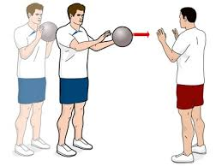
Pronađi objekt u rečenicama, odredi mu vrstu te vrstu riječi kojom je izrečen te padež u kojem je.
Kupila mi je mama novu lampu za radni stol.
Rublje smo sušili na svježem zraku i suncu.
Vidjele smo je sinoć ispred kina.
Pobijedili smo prvog!
Govori on o žutom.
Žuti karton je dobio oštri igrač.
Loptu mi dodaj!

Slide 21
Kupila mi je mama novu lampu za radni stol. = imenica, A, Izravni
Rublje smo sušili na svježem zraku i suncu. = Imenica, A, izr.
Vidjele smo je sinoć ispred kina. = Zamjenica, A, izr.
Pobijedili smo prvog! = broj, A, izr.
Govori on o žutom. = Pridjev, L, neizr.
Žuti karton je dobio oštri igrač. = Imenica, A, izr.
Loptu mi dodaj! = imenica, A, izr; zamjenica, D, neizr.

Slide 22
Koju službu imaju podcrtane riječi u rečenicama?
Danas sam naučio puno novih stvari.
Blijedi je mjesec hodao po krovu.
A ja sam pjevao pjesmicu svoju.
Kao goluba dva mi sretni smo bili.
Iz jednoga peharčeka ljubav smo pili.

Slide 23
Danas = POV
Po krovu = POV
Svoju = pr. At.
Kao goluba dva = PON
Ljubav = S

Slide 24
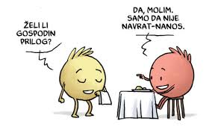
Podcrtaj prilog u zadanoj rečenici i odredi koja je njegova služba u rečenici (koji je rečenični dio).
Uz tvoje dobre savjete ja uspješno učim.
Skačem gore-dolje po svome krevetu.
Danas nakon ručka će ona doći sa svojom sestrom u novom autu.
Učiteljica ga je blago pogledala, a on je u torbi skrivao svoje blago.

Slide 25
Uspješno = PON
Gore-dolje = POM (PON)
Danas = POV
Blago (pogledala) = PON

Slide 26
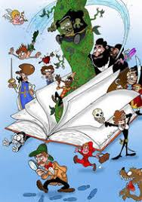
Pronađi zamjenicu u svakoj rečenici i odredi joj službu.
Vidio sam je kako glača košulju.
Ona djevojka uvijek nosi novu, modernu odjeću.
Ona je bila najbolja učenica.
Zaboravio sam okupati svoga psa.

Slide 27
Je = O (iz.)
Novu = pr. At.
Najbolja = (imenski) P
Svoga = pr. At.

Slide 28
Prevedi naslove filmova. Otkrij atribute u njima.

